Slide 1
Социально-психологическая поддержка семьи, имеющей в своем составе человека с нарушениями слуха и двойным нарушением слуха и зрения
Саломатина И.В., ФГНУ ИКП РАО

Slide 2
Появление человека с ограниченными возможностями в семье – взрослого или ребенка. В чем проблема?
трудность принятия членами семьи (родителями) ситуации появления в семье «особого» человека/ребенка. Зачастую родственники самостоятельно не могут ее «прожить», «встроить» в свой эмоциональный и интеллектуальный опыт;
сложность интерпретации поведенческих реакций ребенка/инвалида-взрослого, связанная с затруднением распознавания, неоднозначностью поступающих от такого человека сигналов;
Трудности в регуляции поведения ребенка/взрослого с инвалидностью;
отношение окружающих к тому, что в семье есть человек/ребенок с инвалидностью;
ограниченность ресурсов, которые современное общество готово предложить в помощь семье и др.

Slide 3
Механизмы психологической защиты
Шок
Отрицание
Чувство вины (горя, депрессии, агрессии)
Принятие

Slide 4
Пояснение
Нарушения слуха и зрения порождают необходимость изменений во всех видах деятельности и особенно:
во всех видах информации
во взаимодействии и общении
в пространственной ориентации и свободном передвижении
в видах повседневной жизнедеятельности
способах чтения и письма

Slide 5
Отчет о социальном включении семьи слепоглухого человека
В исследовании приняло участие 53 члена семьи слепоглухого человека из 9 регионов РФ.
Прежде всего мы хотели выяснить, насколько человек, который не имеет двойного сенсорного нарушения, но теснейшим образом связан с решением проблем члена своей семьи, который страдает таковыми проблемами, свободен в своих действиях: может ли он по собственной инициативе (при желании или возникшей необходимости) свободно покинуть дом, имеет ли возможность проводить свой досуг так, как ему того хочется.
Выяснилось, что практически половина участников нашего исследования – членов семьи слепоглухого человека заключены в четыре стены своей квартиры.

Slide 6
Слепоглухота – поле страха
Однажды на приеме в лаборатории УРАО ИКП врач разговаривала с мамой недавно ослепшей и оглохшей в результате воздействия синдрома Ушера девочки-отличницы. Мама металась, страшно горевала. Доктор очень резко сказала ей: «Успокойтесь! Вы теперь обязаны долго жить!» Мама встрепенулась и затихла: она поняла смысл этой фразы тут же. Хорошо, когда родители живут долго, но в ситуации нашей страны это жизненно необходимо: служб помощи одиноким престарелым слепоглухим у нас нет.

Slide 7
Страх потерять работу
Случалось ли так, что вам отказывали в приеме на работу, потому что у вас есть член семьи с нарушением зрения и слуха?
Да – 8
Нет – 26
Нет ответа - 25

Slide 8
Страх потерять работу
На работе с недовольством относятся к тому, что мне иногда надо отпрашиваться с работы в связи с “семейными обстоятельствами” - быть задействованной в проблемах мужа-слепого (Елена Е., Новосибирск)
Я об этом не говорю. (Зумфира В., Уфа)

Slide 9
Страх потерять работу
Пришлось ли вам оставить какую-то работу, потому что у вашего члена семьи нарушение зрения и слуха?
Да – 23
Нет – 16
Нет ответа - 20

Slide 10
«Какая помощь была бы вам нужна в то время, чтобы продолжать работать там, откуда вам пришлось уйти?»
Трудоустройство слепоглухого члена семьи:
Если бы С. был трудоустроен (Петр Б., Москва)
Наличие учебно-воспитательного учреждения постоянного или временного пребывания:
Моему ребенку негде было обучаться. Я обучала его сама. Нужна была помощь педагогов. (Элеонора А., Москва)
Организация групп дневного пребывания для таких детей. Хотя бы и не на каждый день (Надежда З., Москва)

Slide 11
«Какая помощь была бы вам нужна в то время, чтобы продолжать работать там, откуда вам пришлось уйти?»
Сокращенный рабочий день:
Сокращенный рабочий день. А мне сказали: “Любите своего ребенка - сидите дома” (Маргарита М., Санкт-Петербург)
Наличие сопровождающего-переводчика:
Нужна помощь сопровождать мужа с работы и на работу. Я за него очень переживаю (Яна К., Уфа)
Работник, осуществляющий уход за слепоглухим членом семьи:
Нужна была сиделка для ребенка (Елена Б., Уфа)
Чтобы можно было ребенка оставить с кем-либо в больнице (Лилия Х., Москва)

Slide 12
Удается ли вам выходить из дома так часто, как вам того хочется или необходимо?
Да | 24
Нет | 28
Нет ответа | 1

Slide 13
Досуг членов семьи в
«ближайшую субботу»
Посещение учреждений культуры | 8
Посещение баров, кафе и т.п. заведений | 2
Спорт | 2
Чтение | 3
Визиты к родственникам/друзьям | 10
Прогулки на свежем воздухе | 5
Работа/учеба | 4
Уход за больными родственниками/друзьями | 2
Домашние заботы | 5
Не бывает свободного времени | 9
Все время только вместе со слепоглухим членом семьи | 9

Slide 14
Чего вы больше всего опасаетесь? –
52 ответа
Боязнь собственной болезни:
Болезни, смерти (Ольга С., Москва)
Свалиться с ног, что силы иссякнут (Маргарита М., СПб)
Неизлечимых болезней (Елена Ц., Москва)

Slide 15
Чего вы больше всего опасаетесь? –
52 ответа
Боязнь собственной смерти и одиночества ребенка из-за этого:
Самый страшный проблемный вопрос: муж – инвалид I группы более полугода. У меня уже был инсульт. Что будет с Г., если нас не станет, Этого я боялась, когда Г. Был еще в Сергиевом Посаде. <…> Пока я жива, он будет со мной (Лидия К., Киров) [Примеч. Ко времени написания отчета муж Лидии умер]
Больше всего меня мучает мысль, как будет Т. жить, если меня вдруг не станет (Надежда К., Москва)
Что она останется без меня, что с ней будет дальше, когда нас не будет (Надежда З., Москва)

Slide 16
Чего вы больше всего опасаетесь? –
52 ответа
Никому не будет нужен мой ребенок:
Вот если Бог возьмет меня на тот свет, тогда Л. будет никому не нужен (Ирина Б., Москва)
Опасаюсь, что он, когда останется один, окажется без помощи (Элеонора А., Москва)
Как она будет без меня. И я опасаюсь полной слепоты К. Я просто в панике. Кроме меня никто этим заниматься не будет (Ольга К., Москва)
Я теперь болею. Как она будет одна? (Лидия Ю. Уфа)

Slide 17
Старческая слепоглухота
10-27% людей старше 70 лет могут иметь серьезные зрительные нарушения
В Великобритании в конце XX в. число всех слепоглухих, включая старческую слепоглухоту, составляло от 30 до 58 чел. на 100 000 населения. При количестве 100 000 людей старше 65 лет в этой стране, 255 из них были признаны тогда слепоглухими.
Недавнее исследование показало, что слепоглухие люди старше 80 лет составляют прим. 30% всех слепоглухих Великобритании.

Slide 18
Старческая слепоглухота
В настоящее время в Европе в целом примерно 1,4 миллиона всех европейцев пенсионного возраста могут быть слепоглухими, и их число может возрасти до 2,5 миллионов в 2030 г. в связи с ожидаемым общим увеличением числа пенсионеров преклонного возраста в Европе.

Slide 19
Если вы решились помогать…
Хорошо, если с самого начала вы установите такую модель общения: договариваться о конкретной «работе» на конкретный день. Тогда вы оба сможете избежать любых иллюзий и недоговоренностей.
Не бойтесь говорить, что какой-то день у вас занят, что вы плохо себя чувствуете или что у вас семейное торжество. Всегда будьте правдивы и не обнадеживайте, даже из лучших побуждений, тем, чего вы выполнить не можете.

Slide 20
Как лучше использовать остатки слуха?
1. Удостоверитесь, правильно ли у такого человека подобран слуховой аппарат и не разрядились ли батарейки;
2. Слуховые аппараты улавливают не только речь, но и другие звуки; поэтому постарайтесь во время разговора исключить влияние посторонних шумов;
3. При разговоре с глухим человеком стойте с той стороны, где ему удобнее вас видеть. Он будет значительно лучше “слышать”, если ему будут видны ваши губы. Кто-то даже в зрелом возрасте может научиться считывать устную речь с губ говорящего.
4. Произносите слова четко и ясно, не кричите, немножко снизьте темп речи. Предоставьте слушающему вас человеку больше времени для осознания всего того, что вы ему говорите. Периодически интересуйтесь, успевает ли ваш собеседник за воспринимать сказанное.

Slide 21
Как лучше использовать остатки зрения?
1. Многим людям со сниженным зрением поможет хорошее освещение помещения. Но бывает, что человеку лучше видно при несколько приглушенном свете. Всегда интересуйтесь: удовлетворяет ли качество освещенности помещении;
2. Когда вы разговариваете с таким человеком, ваше лицо должно быть достаточно освещено и ваш собеседник может вас хорошо видеть. Лучше, если вы одеты в однотонный, не белый и без блестящих украшений костюм;
3. Многие люди со сниженным зрением могут читать крупные буквы. Поэтому при общении можно писать толстым черным фломастером на белой (лучше – тонированной), бумаге или на белой доске в классном помещении;
4. Ваши подопечные могут решиться освоить специальные средства общения слепоглухих и глухих людей. Постарайтесь их поддержать в этом начинании.

Slide 22
Как помочь человеку ориентироваться дома? (1)
1. Все помещения должны хорошо освещаться. В то же время, некоторые люди могут страдать от яркого солнечного света. Тогда пригодятся дополнительные солнцезащитные шторы или жалюзи. Ступеньки, порожки, кухонные столы должны иметь дополнительное освещение.
2. Подумайте о том, как с помощью цветовых контрастов выделить углы, места, где находятся выключатели и розетки. Хорошо, если цвет стен контрастирует с цветом дверей и пола. Дверные проемы можно отделать контрастной пленкой, а на пол положить контрастирующий с цветом обоев.
3. Небольшие предметы (например, журнальный столик, напольную вазу, подставку для нот) лучше убрать с прохода. Позаботьтесь о том, чтобы сверху ничто не угрожало (например, низко висящие люстры, эоловые арфы или иные предметы интерьера).

Slide 23
Как помочь человеку ориентироваться дома? (2)
4. Подумайте, какие тактильные (узнаваемые на ощупь) подсказки можно использовать. Например, для различения дверей в ванную и туалетную комнаты можно снабдить их какими-либо рельефными изображениями; крышки банок с вареньем можно обернуть тряпичными ленточками, а крышки банок с соленьями – бумажными и т.п..
5. Существует большое количество технических средств, которые помогают ориентироваться в быту глухим и слепым людям. Например, вибробудильники, световые сигналы дверного и телефонного звонка, наручные брайлевские часы и т.п. О месте приобретения таких приборов можно справиться в местных организациях глухих и слепых.
6. Для ориентации можно использовать запахи. Если в стопки с бельем положить кусочки лавандового мыла, а среди верхней одежды пристроить мыло с запахом лимона, то эти вещи будут легко находиться.

Slide 24
Обратите внимание!
Если вы входите в помещение, где находится слепоглухой человек, предупредите его о своем присутствии. Положите свою ладонь ему на плечо или на руку, назовите себя. Не играйте в узнавание: это сложно и неприятно играть «в кошки-мышки» с не узнанным, внезапно появившимся человеком.
Если вы беседуете, не отлучайтесь, не предупредив об этом говорящего с вами. Ему будет очень неприятно осознать, что говорил он в пустоту.
Никогда не предлагайте тарелку с пищей, не оповестив о содержимом.
Если вы находитесь в компании, расскажите о том, что происходит вокруг и о чем идет общая беседа.
Не оставляйте на полу, на ходу свои вещи: сумки, зонты, обувь и т.п. – это опасно.
Двери во все помещения должны быть либо абсолютно открыты, либо плотно закрыты. Приоткрытая дверь опасна.

Slide 25
Средства общения слепоглухих
Устная речь
Дермография
Лорм
Жестовый язык
Дактилология

Slide 26
Устная речь
Если человек с проблемами зрения и слуха обладает достаточными остатками слуха, а иногда и зрения, вполне допустимо пользоваться словесной речью.
Постарайтесь говорить в ровном темпе, не торопясь.
Произносите слова четко, правильно их артикулируя.
Не кричите. Лучше поинтересуйтесь у собеседника, при какой громкости он достаточно хорошо вас слышит.
Постарайтесь организовать общение в таком помещении, где вам не будут мешать посторонние шумы.
Если у вашего собеседника есть остаточное зрение, постарайтесь встать так, чтобы ваше лицо и особенно губы, хорошо освещались.

Slide 27
Дермография
Дермография – письмо на ладони.
Пальцем слепоглухого человека или говорящего с ним, либо тупым концом ручки или карандаша писать печатные буквы на ладони воспринимающего речь (писать надо по одной букве во всю поверхность ладони).
Можно писать буквы пальцем воспринимающего речь на любой плоской и ровной поверхности (например, на столе, ровной поверхности сумки или портфеля, на плотной папке или обложке книжши).

Slide 28
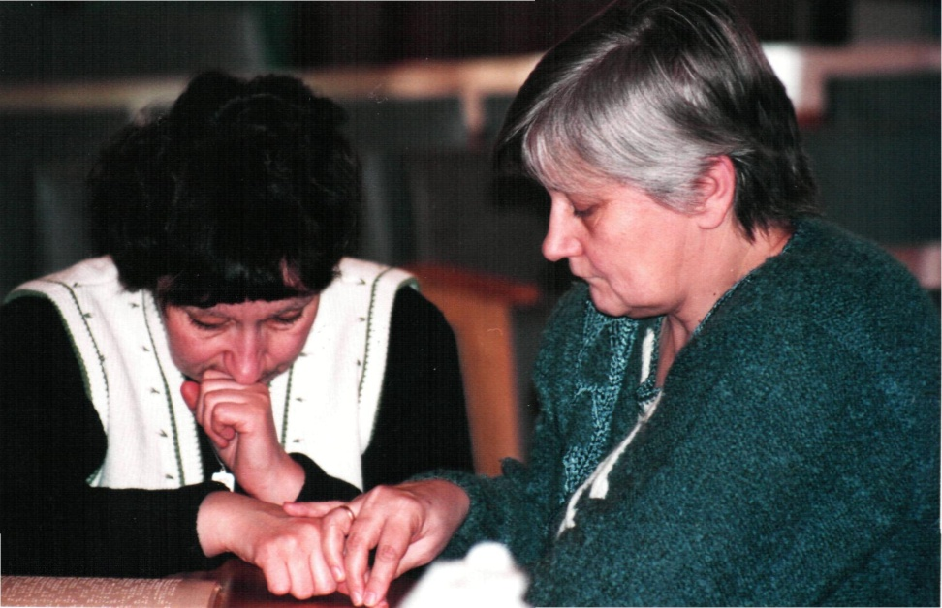
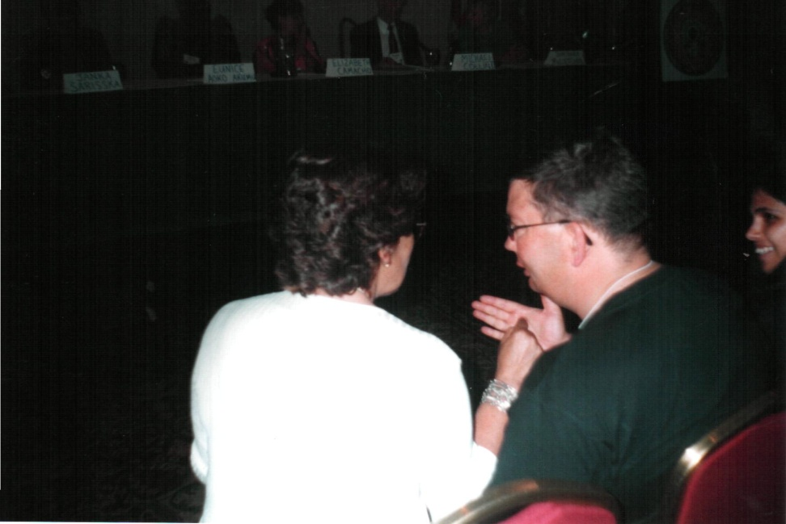
Дермография

Slide 29
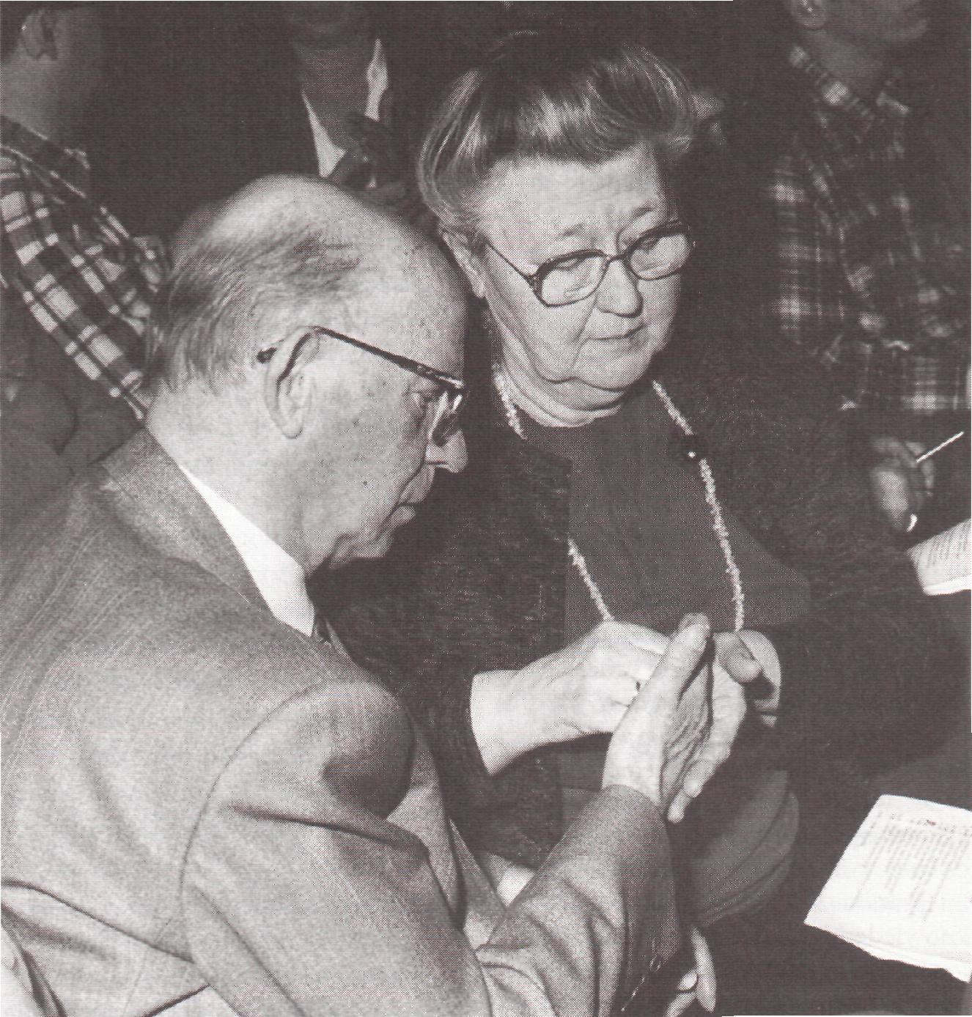
Дермография при общении с пожилыми людьми

Slide 30
Лорм
Азбука Лорма изобретена более 100 лет назад в Германии. Ее автор – утративший слух слепой философ Иероним Ландесман. Свое изобретение он опубликовал под псевдонимом «Иероним Лорм». Отсюда и название азбуки.
Сначала Лорм применялся в Ганноверском центре реабилитации слепоглухих (Германия). Теперь этот метод распространился в разных странах. На русский язык систему Лорма перевел Ю.Д. Крылатов.

Slide 31
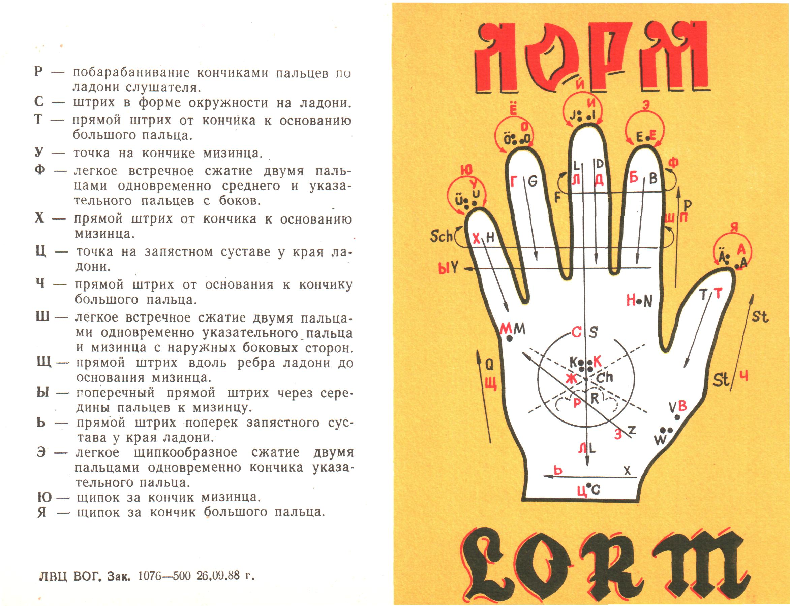
Лорм

Slide 32
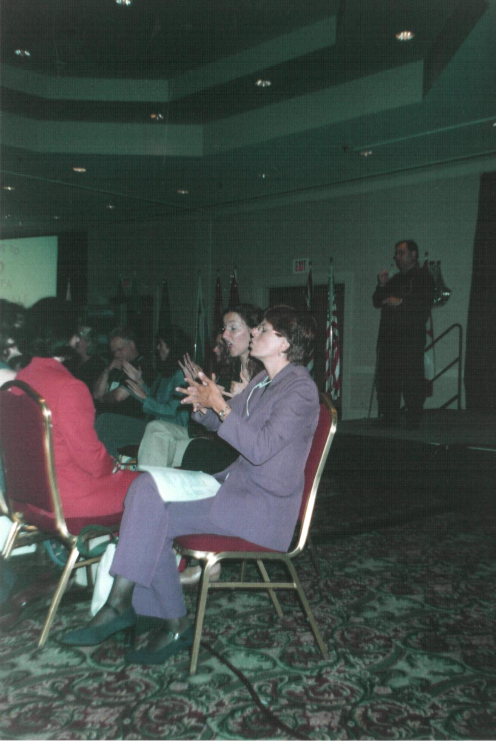
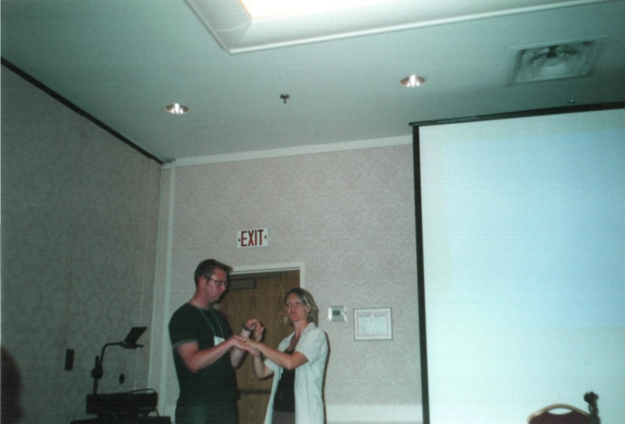
Жестовый язык

Slide 33
При общении человеком, имеющим нарушение слуха (или/и зрения):
Стойте так, чтобы ваши руки и лицо хорошо освещались;
Постарайтесь несколько ограничить поле предъявления жестов (это поможет хорошо воспринимать ваши жесты тому, у кого сужается поле зрения);
Иногда следует несколько снизить темп предъявления жестов;
Посоветуйтесь со своим собеседником, на каком расстоянии ему наиболее удобно воспринимать ваше жестовое сообщение;
В ситуации общения со слепоглухим человеком постарайтесь одеться так, чтобы ваши руки контрастировали с цветом одежды (лучше, если вы будете одеты во что-то однотонное и контрастное по отношению к белому цвету);
Постарайтесь в ситуации общения с таким человеком не надевать блестящих украшений.

Slide 34
Национальный контактный жестовый язык
Если глухой человек утратил возможность визуально воспринимать жестовые сообщения, то используется контактная форма предъявления этих жестов. Это означает, что видящий человек берет в свои руки руки невидящего глухого собеседника и таким образом жестикулирует.
Иногда невидящему глухому человеку удобнее, чтобы его руки лежали на руках жестикулирующего. Об этом надо посоветоваться с вашим собеседником.
Если ваш невидящий глухой собеседник достаточно хорошо владеет ЖЯ, то при общении возможно использование не четырех рук (говорящего и воспринимающего), а только двух (одна рука говорящего и одна рука воспринимающего). О такой форме общения надо заранее договориться с вашим собеседником.

Slide 35
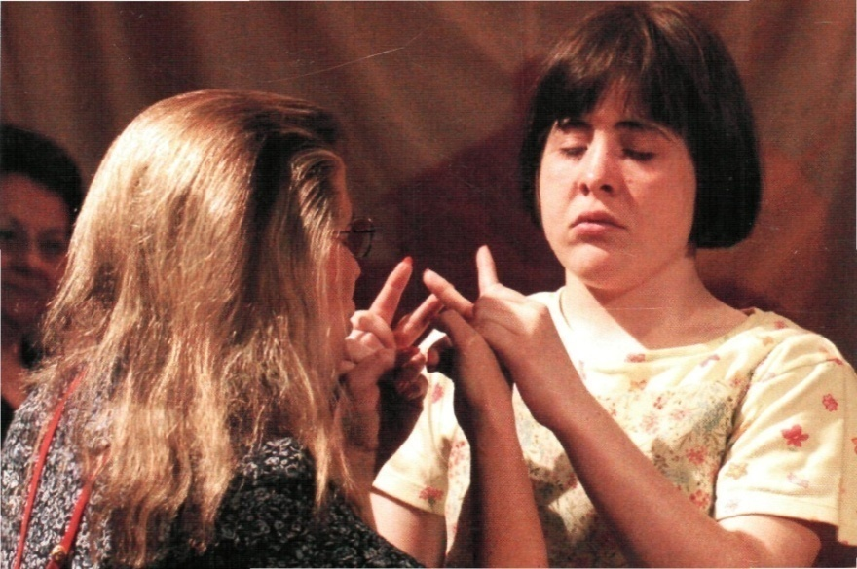
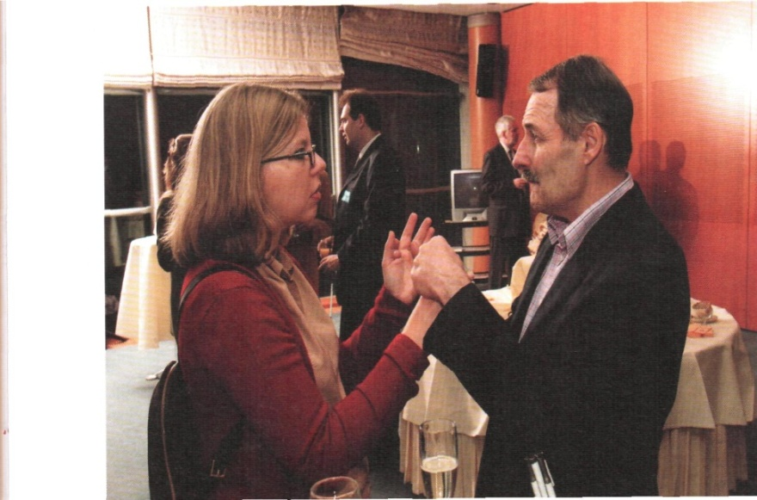
Контактный жестовый язык

Slide 36
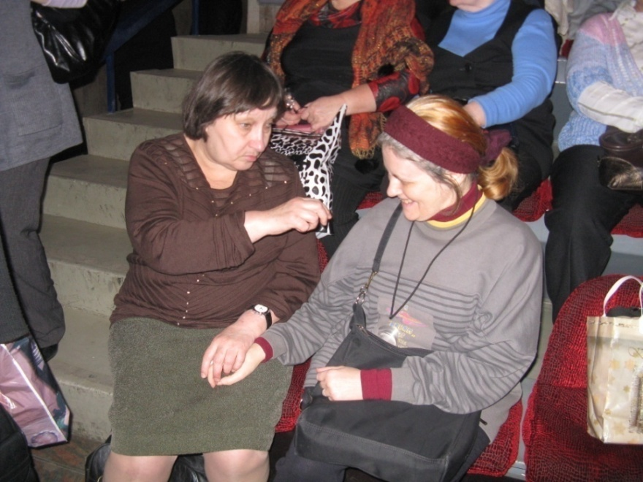
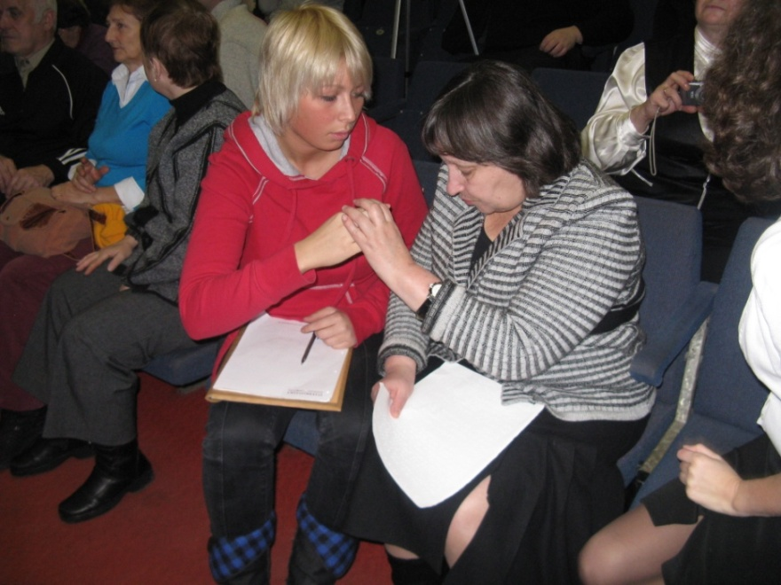
Дактилология

Slide 37
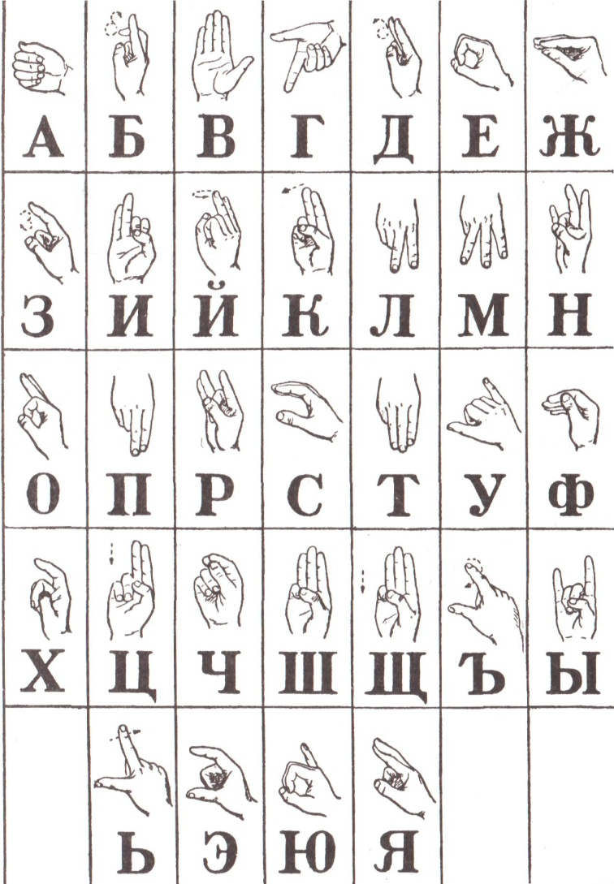
Современная русская дактильная азбука

Slide 38
При общении с помощью дактилологии:
Старайтесь предъявлять буквы четко;
При использовании дактильного алфавита следите за тем, чтобы двигались только пальцы, а не вся кисть или рука;
Не старайтесь угнаться за скоростью устной речи;
Посоветуйтесь с человеком, у которого проблемы со зрением и слухом, на каком расстоянии вам следует держать свою руку при общении;
По возможности, не украшайте пальцы дактилирующей руки ювелирными украшениями.

Slide 39
Слепоглухота – поле надежд
50 членов семьи поделились своими надеждами:
Надежда на помощь Бога
Надежда на чудо/на удачу
Надежда на себя и на членов семьи

Slide 40
На вмешательство государства и общественных организаций…
На помощь специальной организации помощи слепоглухих… (Индара И., Уфа)
Надеемся, что государство больше будет уделять внимания таким, как мы. Что оно поможет справиться с проблемами (Елена Б. Уфа)
Что будет структура, которая будет опекать таких детей (Петр Б., Москва)
Что государство обратит внимание на детей с нарушениями зрения и слуха (Гюзель Г., Уфа)

Slide 41
На усовершенствование методов лечения и реабилитации
На какое-то новое достижение медицины для улучшения слуха зрения; чтобы цифровые слуховые аппараты стали дешевле (Татьяна К., Москва)
На улучшение реабилитации инвалидов, бесплатные вспомогательные приборы, на интересную работу по возможности и достаточность материальной жизни, на доступность информации и общение с людьми без предубеждений (Николай У., Сочи)

Slide 42
Повод задуматься
Ни на что не надеюсь. На что я могу надеяться? (Людмила М., Москва)
Я уже ни на что не надеюсь (Элеонора А., Москва)

Slide 43
Шутливо о самом серьезном.
Из книги Й. Томсона:
«Объявление: “Требуется родитель. Ищем человека на 24-часовой рабочий день, семь дней в неделю, без праздников. С отсутствием стремления к заниманию высокого статуса в коллективе, с высоким уровнем самокритики и низким уровнем самовосхваления. Должен обладать хорошими навыками интеллектуальной, физической работы, владеть приемами ручного труда и менеджмента, а также владеть организаторскими способностями. Должен обладать бесконечным терпением, энергией и богатым воображением. Контракт – пожизненный. Без права на увольнение. Для работы никакой специальной квалификации не требуется. Обучение не предоставляется. Без зарплаты и пенсии.”»

Slide 44
ЭТО НЕ ПРИГОВОР!
Это радость и труд ЛЮБВИ и СЛУЖЕНИЯ своему БЛИЖНЕМУ!

Slide 45
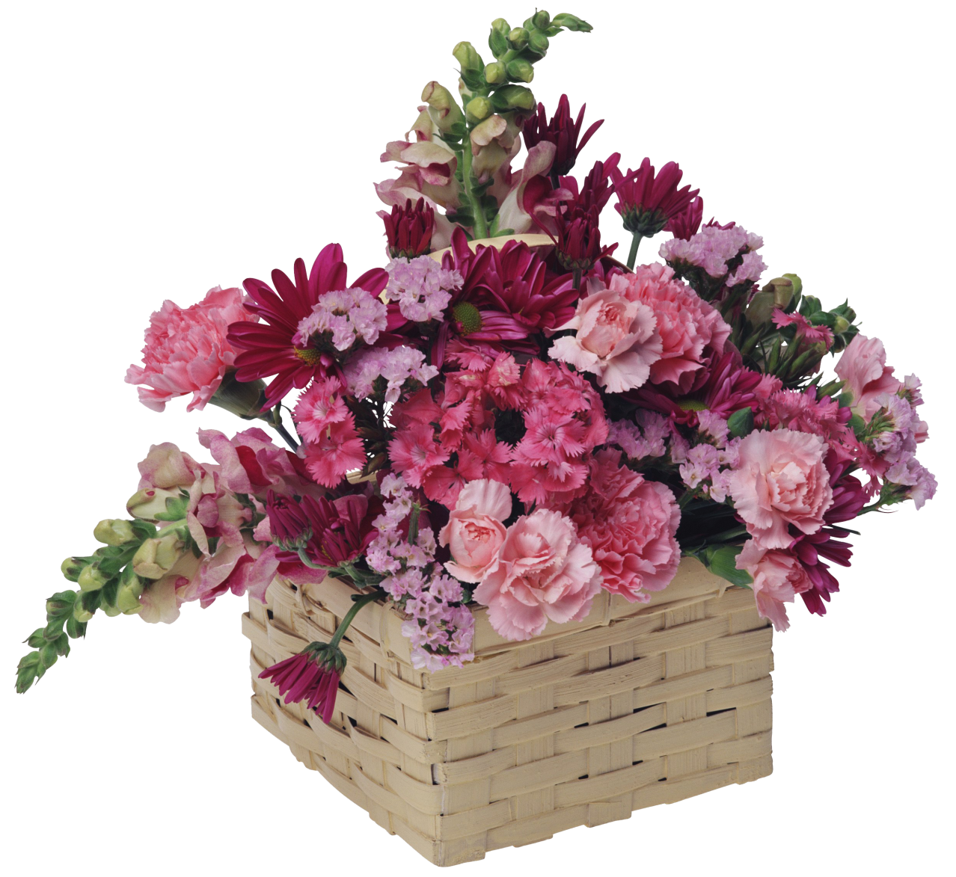
Благодарю за внимание

